Slide 1
Studiu privind proiectarea unei centrale fotovoltaice de 20kW
Student:
NIȚESCU ION LAURENȚIU

Slide 2
Lucrarea este structurata pe 5 capitole
Capitolul 1.Considerații privind energie fotovoltaică
Capitolul 2. Elemente componente ale unei centrale fotovoltaice
Capitolul 3. Studiu privind proiectarea unei centrale de 20 kW
Capitolul 4. Norme de securitate în muncă Capitolul 5. Impactul asupra mediului
CONCLUZII

Slide 3
Capitolul 1. Considerații privind energia fotovoltaică
Energia solară este un tip de energie verde care provine de la soare.
Este o resursă regenerabilă, ceea ce înseamna ca poate fi folosită la nesfarsit. Soarele este o sursa puternică de energie iar, valorificarea acestei puteri prin instalarea de panouri solare poate face o diferenta semnificativă:
➢ Avantaje: sursa de energie regenerabilă, reducerea costurilor la energia electrică, costuri de mentenanță reduse, diferite aplicatii, dezvoltarea unor noi tehnologii.
➢ Dezavantaje: investiție inițială costisitoare, dependența de vreme, au nevoie de un spațiu mare de depozitare, sunt adeseori asociate și cu efectul de poluare, deși poluează mult mai puțin mediul înconjurător, decat alte surse alternative de energie. Folosirea energiei solare este un proces în plină dezvoltare, panourile solare devenind din ce în ce mai eficiente, mai ușor de transportat și de instalat.

Slide 4
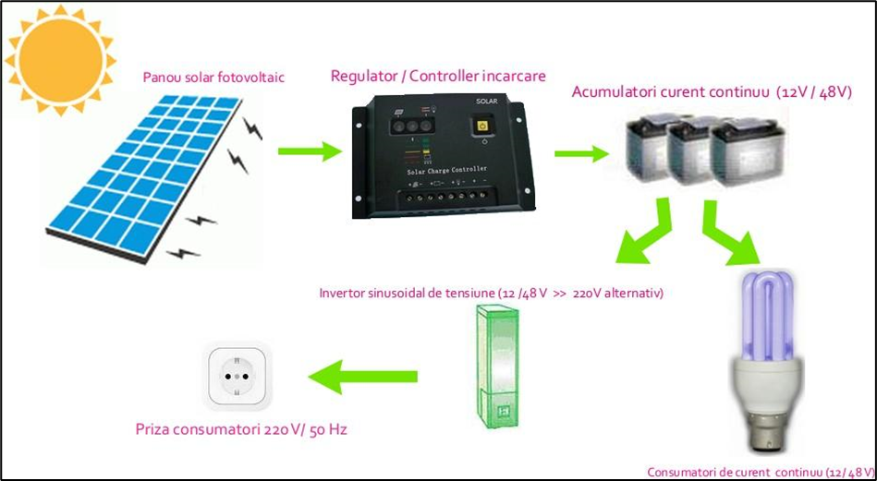
Capitolul 2. Elemente componente ale unei centrale fotovoltaice
Panourile fotovoltaice realizează conversia directă a luminii în energie electrică la nivel atomic. Unele materiale au proprietatea de a absorbi fotoni de lumina si a elibera electroni. Acest efect poarta numele de efect fotoelectric. Atunci când aceşti electroni sunt captaţi rezultă un curent electric care poate fi utilizat ca electricitate, funcţionarea simplificată a sistemului în figura 2.2.

Slide 5
Dimensionarea instalaţiei fotovoltaice
1.Prima etapă în dimensionarea instalaţiei fotovoltaice este alegerea panourilor solare. Consultând oferta furnizorilor de panouri fotovoltaice alegem tipul de panou solar cu cel mai bun randament .
2. Următoarea etapă este aflarea numărului de panouri, pentru necesarul de putere. Nr. de panouri = Puterea instalatiei / Puterea unui panou.
3. Alegem schema de conexiuni pentru panourile fotovoltaice
4. Calculul caracteristicilor generatorului fotovoltaic
Tensiunea instalată a generatorului fotovoltaic se obtine folosind urmatoarea formula:
Ug = Np/s x Up
5. Alegerea invertorului
Putem alege invertorul ţinând cont că tensiunea de intrare a invertorului trebuie să fie egală cu tensiunea maximă a generatorului fotovoltaic.
U invertor = U generator → U invertor

Slide 6
Capitolul 3. Studiu de caz- Studiu privind proiectarea unei centrale de 20 kW
Scopul investitiei este de a valorifica potenţialul solar al zonei cu consecinţe benefice asupra mediului; prin înlocuirea energiei electrice produse în instalaţii termoenergetice cu energie electrică produsă din surse regenerabile. Acest lucru se realizează prin construirea centralei fotovoltaice cu o capacitate de 20 kW ce va genera o cantitate de energie electrica regenerabila de aproximativ 5.073,00 Wh anual.
Producerea de energie electrica prin conversie fotovoltaică a energiei solare nu provoacă emisii de substanţe poluante în atmosfera şi fiecare kWh produs prin sursa fotovoltaica permite evitarea răspândirii în atmosfera a 0,3- 0,5 kg de CO2 (gaz responsabil pentru efectul de sera), rezultate prin producerea unui kWh prin metoda tradiţională termoelectrică. În România, la nivelul anului 2025, circa 30% din producţia de energie electrică este produsă prin metode tradiţionale. Totodată, realizarea unui proiectului propus prezintă şi utilitate publica majoră prin crearea de noi locuri de muncă, creşterea veniturilor la bugetul local, amenajări de infrastructura şi creştere a potenţialului turistic.

Slide 7
3.2. Studiu de caz-proiectarea unei centrale de 20kW
Scopul investitiei este de a valorifica potenţialul solar al zonei cu consecinţe benefice asupra mediului; prin înlocuirea energiei electrice produse în instalaţii termoenergetice cu energie electrică produsă din surse regenerabile.
În proiectarea sistemului fotovoltaic și procesul de implementare al unui sistem fotovoltaic este structurat în patru etape critice:
Evaluarea preliminară: Analiza istoricului de consum (kWh/an) și a potențialului solar al locației.
Dimensionarea tehnică: Alegerea componentelor (panouri, invertor, baterii) și crearea schemei electrice.
Autorizarea (legal): Verificarea restricțiilor urbanistice și obținerea avizelor necesare.trebuie sa tinem cont de elementele constructive existente pe piața
Execuția și punerea în funcțiune: Instalarea propriu-zisă, testarea siguranței și conectarea la rețea

Slide 8
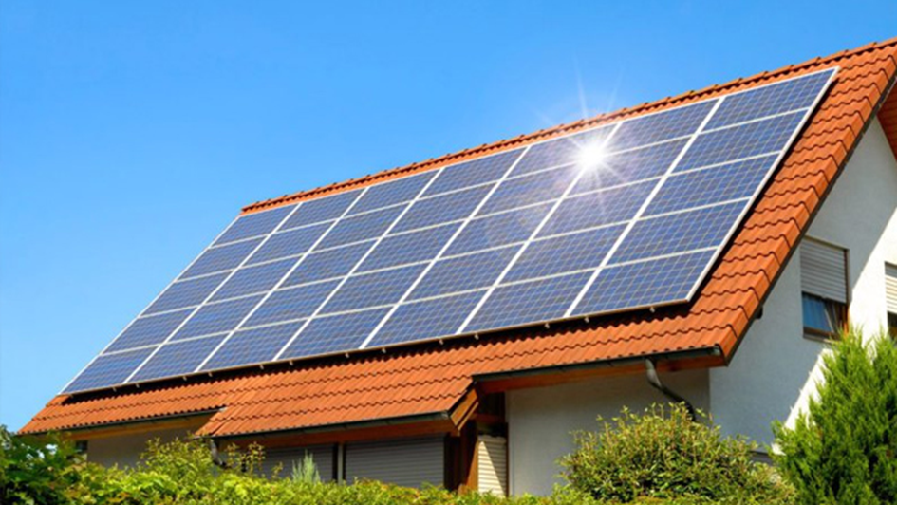
3.2.1 Amplasarea sistemului fotovoltaic
Amplasarea clădirii s-a facut pe un teren neted, fără înclinaţii faţă de orizontală şi nu dispune de frontiere terestre sau forestiere, deci nu există obstacole ce pot crea fenomenul de umbră asupra panourilor solare. Orientarea locuinṭei este spre est, un fapt avantajos instalặrii panourilor solare datoritặ direcṭiei uneia dintre suprafeṭele plane ale acoperiṣului spre Sud.

Slide 9
3.2.2 Calculul consumului de energie electrică

Slide 10
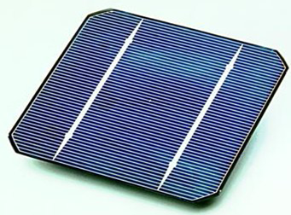
3.2.3 Alegerea panourilor fotovoltaice
În ceea ce priveşte alegerea elementelor de instalaţie, am avut în vedere mai multe aspecte legate de preţ, eficacitate şi calitate.
Celulele, numite şi celule fotovoltaice, au de obicei o suprafaţă foarte mică şi curentul generat de o singură celulă este mic dar combinaţii serie, paralel ale acestor celule pot produce curenţi suficient de mari pentru a putea fi utilizaţi în practică. Pentru aceasta, celulele sunt încapsulate în panouri care le oferă rezistenţă mecanică şi la intemperii, figura 3.4.

Slide 11
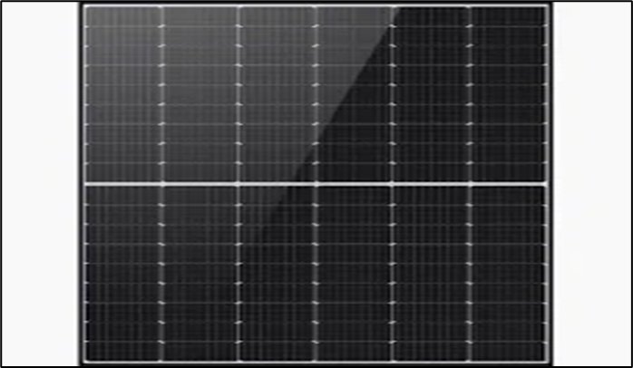
Având în vedere studierea literaturii de specialitate, am ales utilizarea panourilor tip Panou fotovoltaic 445W Canadian Solar CS6.2-48TD-450, N-Type TOPCon , figura 3.4.
Panoul fotovoltaic Canadian Solar CS6.2-48TD-445 este echipat cu celule avansate de tip N-Type TOPCon, asigurând o eficiență energetică remarcabilă de 22.3%. Cu o putere nominală de 445W, acest panou este ideal pentru aplicații rezidențiale și comerciale care necesită performanțe înalte și fiabilitate.

Slide 12
3.2.4. Conectarea panourilor fotovoltaice
Conectarea corectă a panourilor fotovoltaice la invertor reprezintă fundația succesului oricărei instalații fotovoltaice. O alegere făcută responsabil și corect optimizată pentru nevoile tale va asigura atât performanța maximă, cât și siguranța pe termen lung a întregului sistem. Se pot conecta :
în serie: Borna pozitivă a unui panou se conectează la borna negativă a următorului panou.Tensiunile individuale se adună, iar curentul rămâne constant pe tot circuitul.
Când legi panourile în serie, conectezi terminalul pozitiv al unui panou la terminalul negativ al următorului, creând astfel un lanț continuu . Este metoda preferată pentru case și firme, fiind simplu de realizat și eficientă acolo unde expunerea la soare este uniformă.

Slide 13
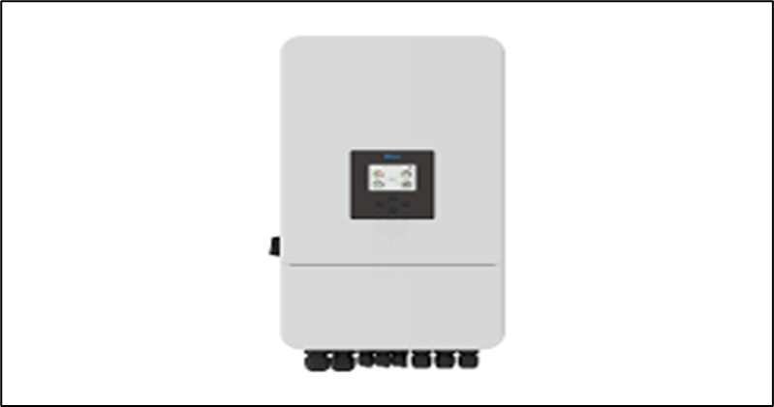
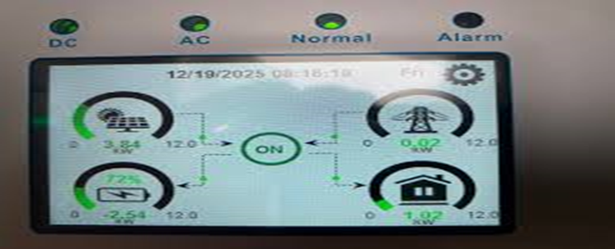
3.2.5 Alegerea invertorului
Conform literaturii de specialitate, panourile alese sunt compatibile cu toate invertoarele solare care acceptă tensiunea de circuit deschis Catalog de alegere a invertoarelor, s-a ales invertorul on grid -Deye 20 kW
Astfel, în alegerea metodei de conectare sunt foarte importante specificațiile tehnice ale invertotului.
Fereastra MPPT: Intervalul de tensiune în care invertorul funcționează optim (ex: 120V-550V).
Curent maxim de intrare: Limita de curent pe care o poate gestiona invertorul.
Puterea nominală: Capacitatea de procesare a energiei (recomandare: supradimensionare 10-20%).

Slide 14
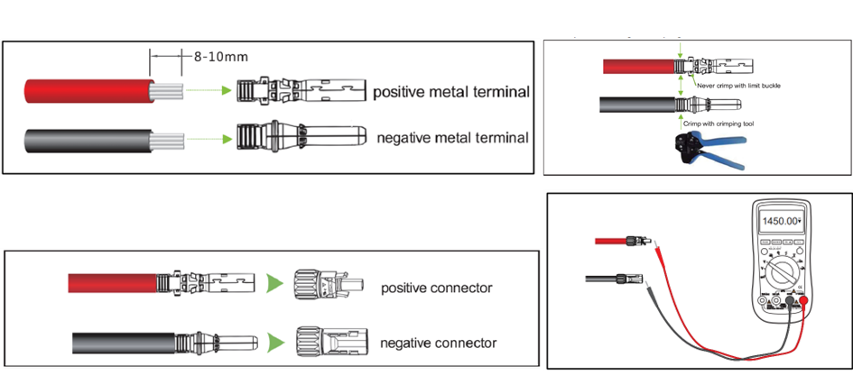
Conectarea modulelor fotovoltaice
Pentru captarea şi transformarea energiei solare în energie electrică se vor utiliza 44 module fotovoltaice din siliciu monocristalin, cu putere unitară nominală instalată 445Wp.
Panourile fotovoltaice sunt montate pe structuri metalice care sunt fixate pe acoperis. Modulele fotovoltaice se vor conecta în stringuri (șiruri) de panouri în serie fiind racordate la intrările de D.C. ale invertoarelor.

Slide 15
Factorii care afectează energia şi preţul energiei
Factorii principali sunt: Intermitenţa, Condiţiile legate de transmisie-emisie, Disponibilitatea materialului, Costul panoului.

Slide 16
Capitolul 4. Norme de securitate a muncii
  O instalare necorespunzătoare poate duce la accidente grave, inclusiv incendii sau electrocutări, ceea ce subliniază necesitatea unei abordări riguroase în respectarea acestor norme.
Există mai multe tipuri de norme de siguranță aplicabile sistemelor fotovoltaice, care variază în funcție de specificațiile tehnice ale echipamentelor utilizate și de reglementările locale. Aceste norme includ standarde internaționale, cum ar fi IEC 61215 pentru performanța modulelor fotovoltaice, precum și reglementări naționale care se referă la instalațiile electrice. De asemenea, este important ca instalatorii să fie familiarizați cu normele de protecție împotriva incendiilor și cu cerințele de împământare a sistemelor electrice.
În concluzie, recomandările pentru alegerea unui instalator autorizat și respectarea normelor de siguranță sunt esențiale pentru succesul oricărei instalații fotovoltaice.

Slide 17
Concluzii
Analiza realizată în cadrul lucrării subliniază faptul că o proiectare adecvată constituie fundamentul unei implementări eficiente și sigure. Alegerea soluțiilor tehnice optime, dimensionarea corectă a echipamentelor, evaluarea pierderilor energetice și integrarea parcului fotovoltaic în rețeaua electrică sunt elemente esențiale care influențează direct performanța energetică, fiabilitatea și durabilitatea instalației. În acest context, utilizarea instrumentelor de simulare și analiză în faza de proiectare contribuie semnificativ la reducerea riscurilor și la maximizarea randamentului sistemului pe întreaga durată de exploatare.
Optimizarea unui sistem fotovoltaic înseamnă să folosești la maximum potențialul panourilor și invertorului. Astfel, maximizezi energia produsă și scurtezi semnificativ timpul de recuperare a investiției. În plus, un sistem configurat corect funcționează mai stabil și mai sigur, având o durată de viață mai mare. ➢
Cu ajutorul sistemelor fotovoltaice on grid, vei produce electricitate verde, nepoluantă, în propriul tău spațiu. Costurile de întreținere ale acestora sunt relativ reduse iar durata lor de viață este de peste 25-30 de ani, cu randament de 100%, urmând ca apoi să funcționeze la un randament redus până la 80%.

